Slide 1
Curso sobre las dos primeras etapas de niños (ICN ) y junior (ICJ) del Itinerario Diocesano de Iniciación Cristiana
11ª SESIÓN: Presentación de las secciones de la 3ª parte de las UC: Catequesis Formativa: Sección “Celebramos” ICN e ICJ y sección “Mi respuesta”, más Objetivos y contraportadas.
Curso en Crónica Blanca
Manuel María Bru Alonso, delegado episcopal de catequesis

Slide 2
11ª SESIÓN: Presentación de las secciones de la 3ª parte de las UC: Catequesis Formativa: Sección “Celebramos” ICN

Slide 3
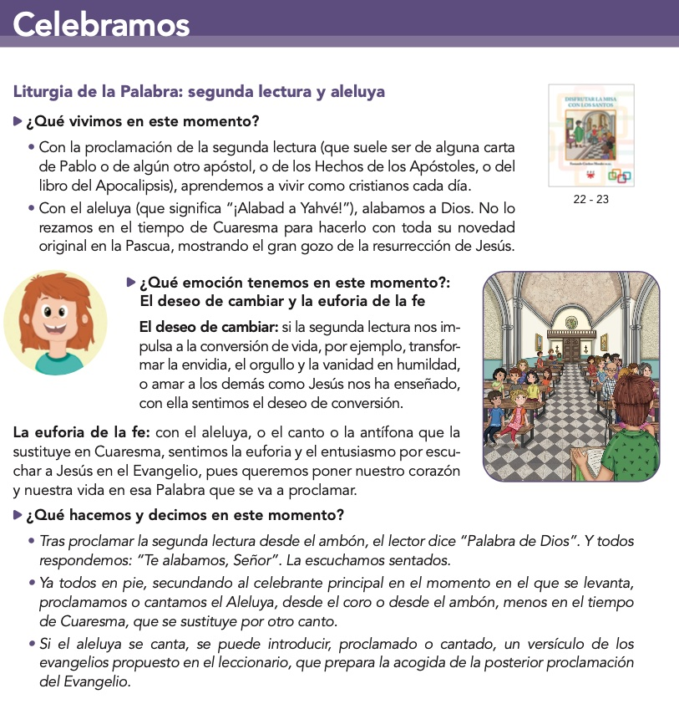
11ª SESIÓN: Presentación de las secciones de la 3ª parte de las UC: Catequesis Formativa: Sección “Celebramos” ICN

Slide 4
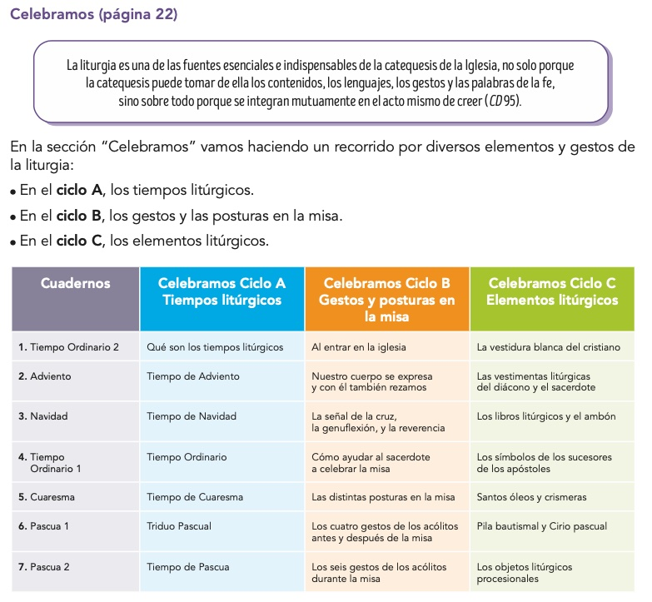
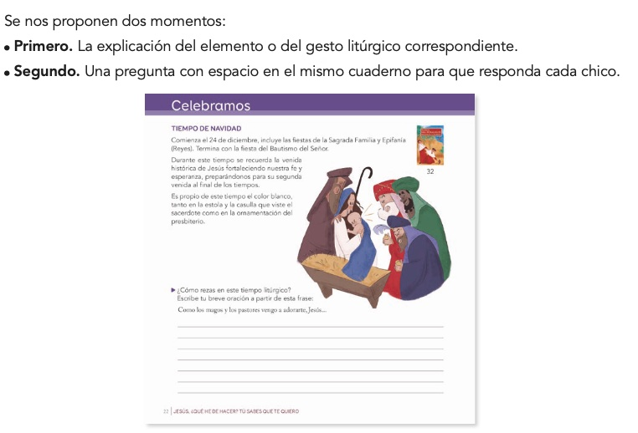
11ª SESIÓN: Presentación de las secciones de la 3ª parte de las UC: Catequesis Formativa: Sección “Celebramos” ICJ

Slide 5
11ª SESIÓN: Presentación de las secciones de la 3ª parte de las UC: Catequesis Formativa: Sección “Celebramos” ICJ

Slide 6
11ª SESIÓN: Presentación de las secciones de la 3ª parte de las UC: Catequesis Formativa: Sección “Mi respuesta” ICN

Slide 7
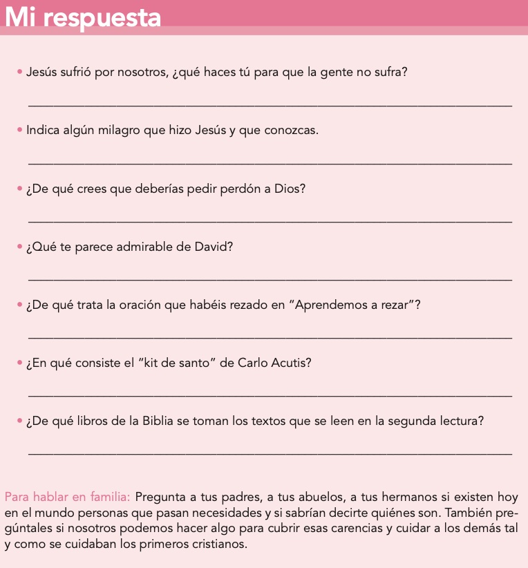
11ª SESIÓN: Presentación de las secciones de la 3ª parte de las UC: Catequesis Formativa: Sección “Mi respuesta” ICN

Slide 8
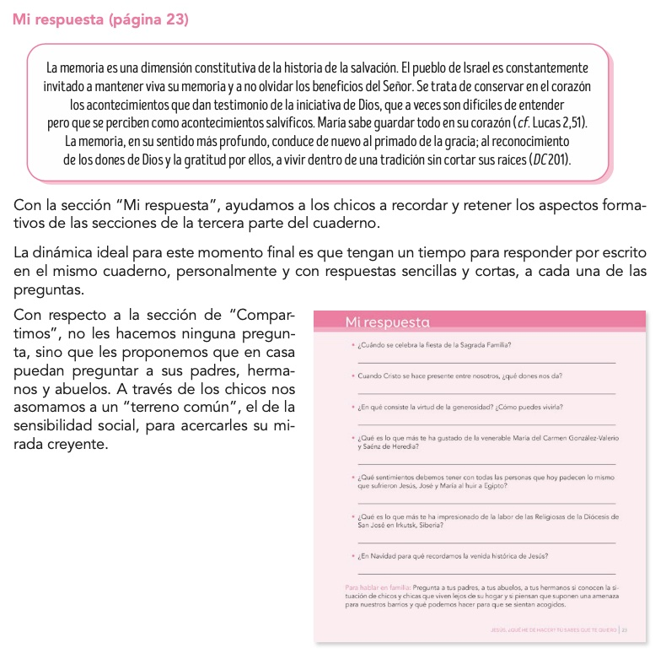
11ª SESIÓN: Presentación de las secciones de la 3ª parte de las UC: Catequesis Formativa: Sección “Mi respuesta” ICJ

Slide 9
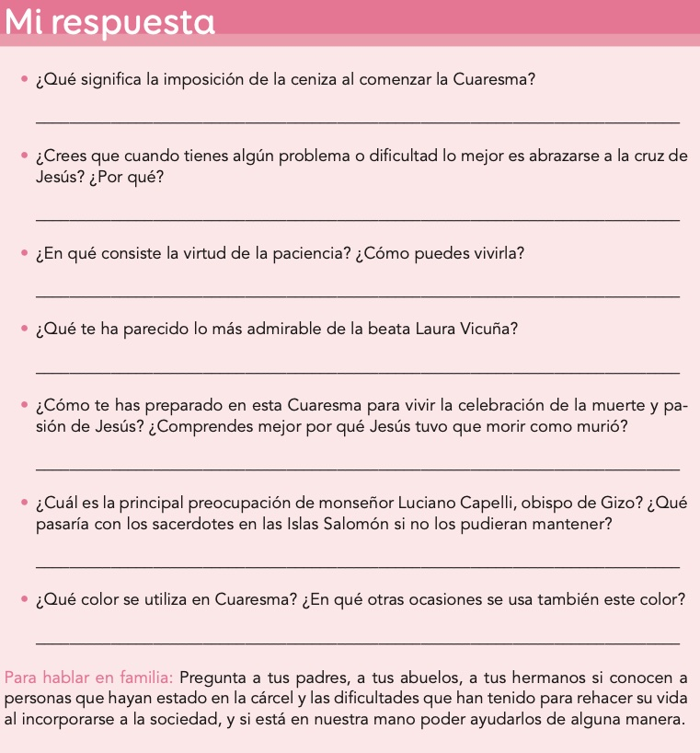
11ª SESIÓN: Presentación de las secciones de la 3ª parte de las UC: Catequesis Formativa: Sección “Mi respuesta” ICJ

Slide 10
11ª SESIÓN: Presentación de las secciones de la 3ª parte de las UC: OBJETIVOS ICN

Slide 11
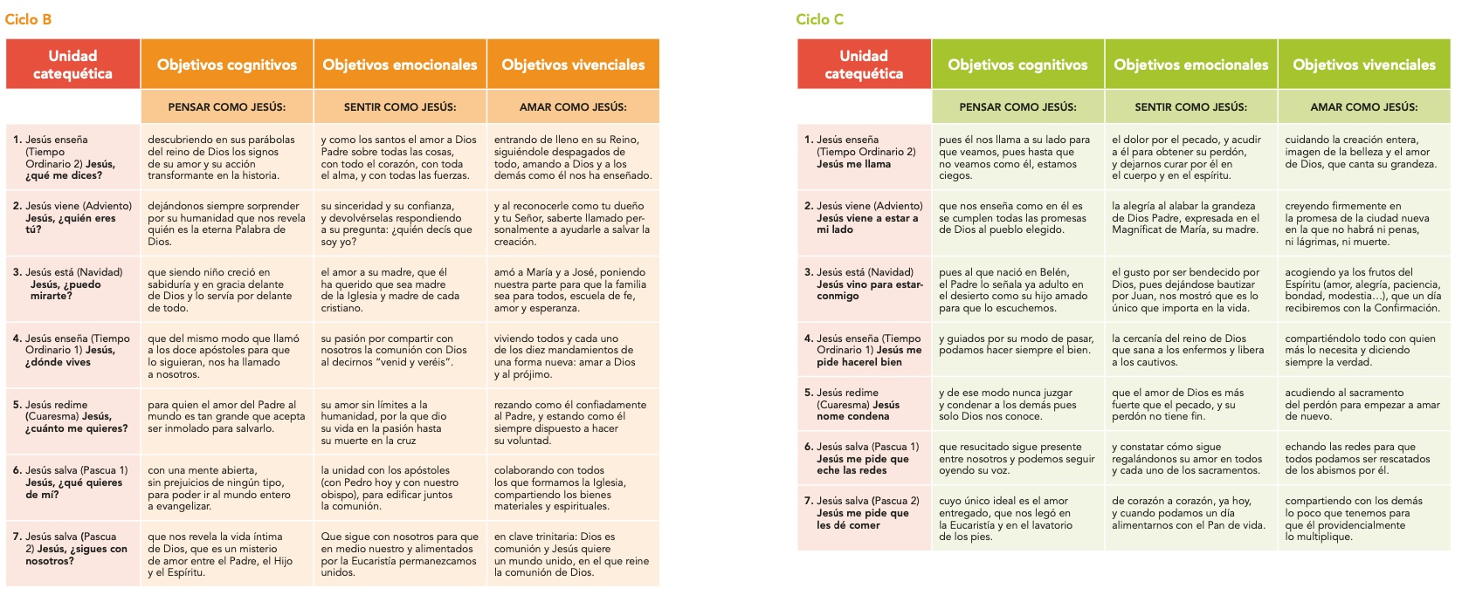
11ª SESIÓN: Presentación de las secciones de la 3ª parte de las UC: OBJETIVOS ICN

Slide 12
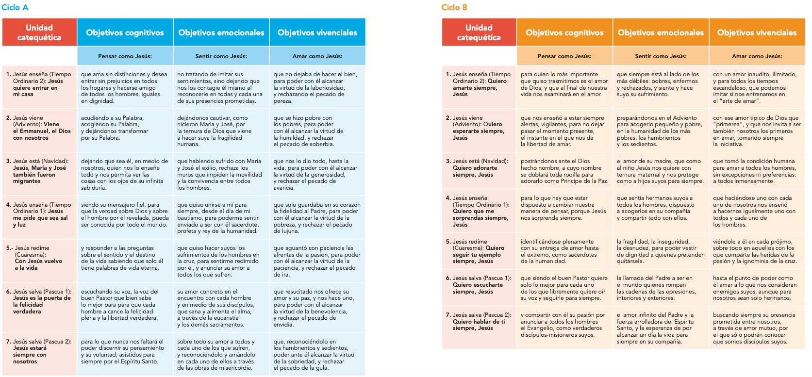
11ª SESIÓN: Presentación de las secciones de la 3ª parte de las UC: OBJETIVOS ICJ

Slide 13
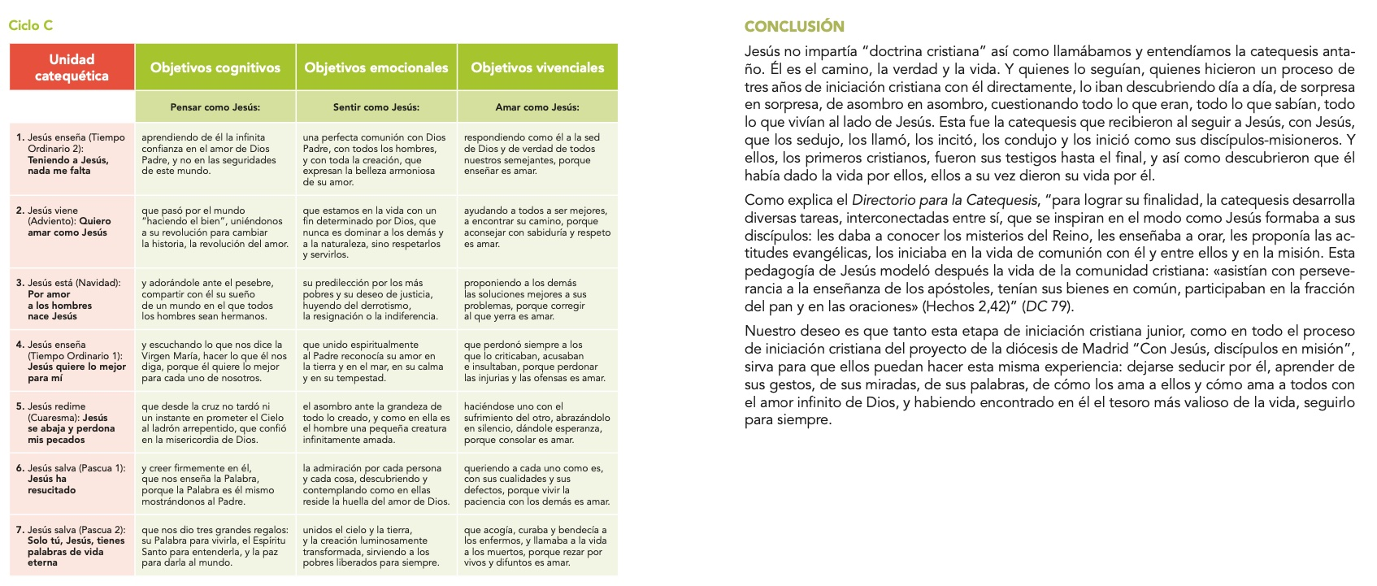
11ª SESIÓN: Presentación de las secciones de la 3ª parte de las UC: OBJETIVOS ICJ

